Slide 1
Blinqx

Slide 2
Blinqx groeipad zover
Toevoeging Faster Forward & Hypotheekbond aan Verzekering & Hypotheek segment
Versteviging Hypotheek & Verzekering segment met toevoeging van 4 labels
Toevoeging Accountancy segment aan bestaand portfolio met overname Hyarchis
Toevoeging Advocatuur segment aan bestaand portfolio met overname Basenet
Toevoeging BI oplossing aan bestaand portfolio met overname Hippoline
2019
2023
2021
2022
Versteviging Accountancy segment met toevoeging Adviessoftware Akkermans
2024
Tech-ondernemers Ruud, Ynze, Jelke en Chris starten nieuwe onderneming met overname van DIAS Software en Aplaza (Hypotheek & Verzekering segment)
DIAS Group wordt gevormd om uitbreidingsplannen te ondersteunen
Lancering alles-in-één platform eBlinqx voor Verzekering & Hypotheek segment
Uitbreiding richting breed financieel advies op eBlinqx met Finrust team in Verzekering & Hypotheek segment
Toevoeging Overheden segment aan bestaand portfolio met overname AllSolutions
Introductie cloud oplossing voor Hypotheek & Verzekering segment
DIAS Group
rebrand naar Blinqx als onderdeel van volgende groeifase

Slide 3
Best of both world organisatiemodel
Verzekering & Hypotheek
Advocatuur & juridische dienstverlening
(semi) Overheden + grote onder-
nemingen
Accountancy
Growth Builders
Banking & Financial services

Slide 5
Verzekering en Hypotheek Klantdenken in de praktijk
Maximale waarde creatie
Why als vertrekpunt
Onder-steunend organisatie-model
Propositie & platform
“R&D investering accelerator voor waardecreatie”
“Business in the lead”

Slide 6
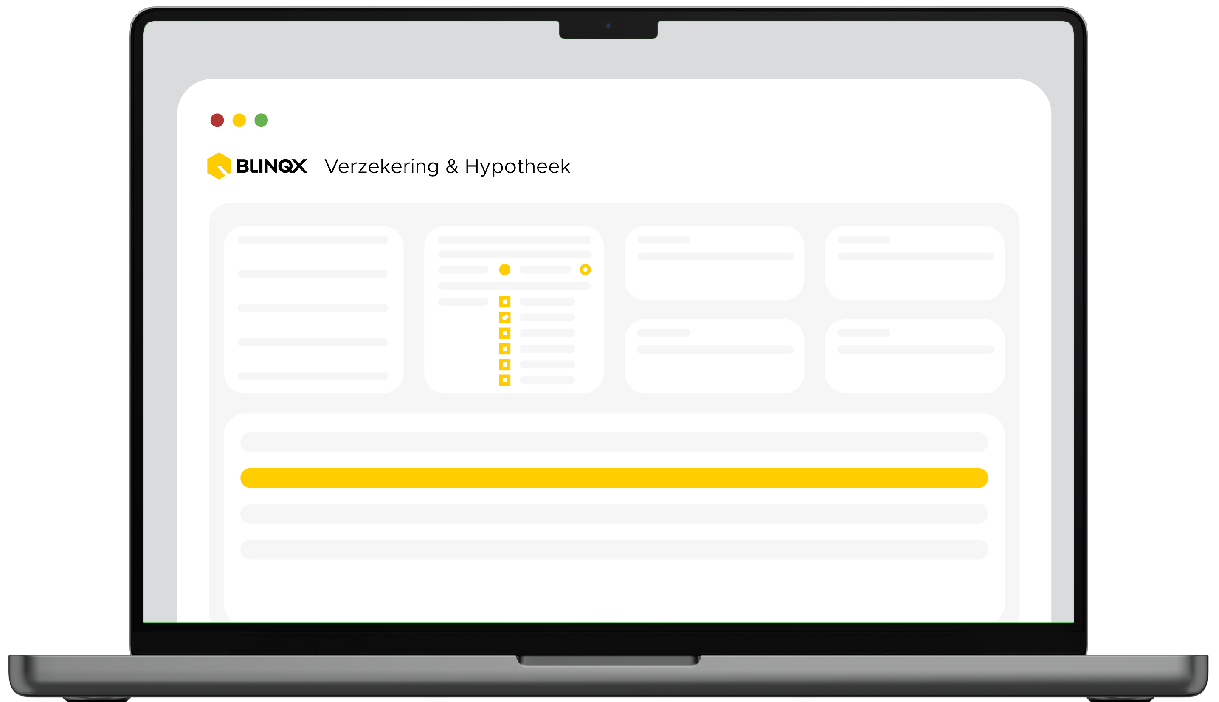
Platform filosofie
Zo
Inspirerend & faciliterend
Klant staat centraal
Unieke totaaloplossing die de hele markt van financiële dienstverlening bedient.
Toegespitst op specialismes die wij als geen ander kennen: Volmacht, Provinciaal, CRM.
Ontstaan uit onze jarenlange ervaring, gedreven door de beste oplossingen in de markt.
Waarde creërend

Slide 7
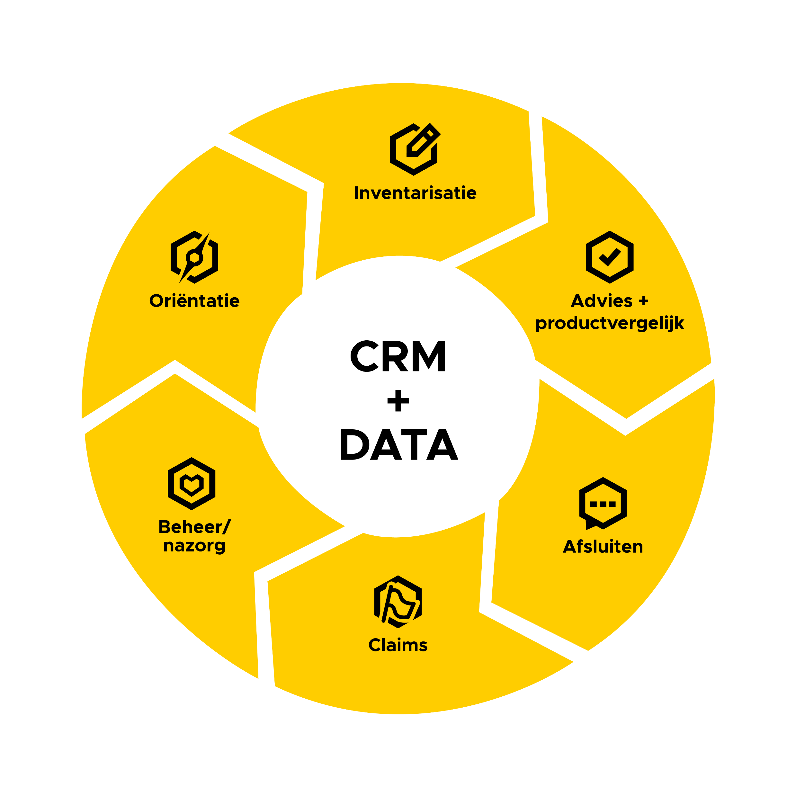
eBlinqx als basis voor modern adviespraktijk
Het kloppende hart van je service
Breng snel en volledig in kaart welk product optimaal is voor jouw klant en leg dit automatisch vast in jouw klantdossier
Vanaf nu is jouw organisatie altijd aanwezig bij een behoefteverandering van jouw klant
Laat jouw toegevoegde waarde blijken door op visueel aantrekkelijke wijze het optimale product te presenteren in een vergelijking, en laat jouw klant kiezen
Klantdossier
Genereer contactmomenten om je klant relevante additionele
dienstverlening te bieden.
Data
Minimaliseer administratieve handelingen: Reduceer de doorlooptijd en verhoog de accuratesse van het afsluiten en houd je klantdata actueel
Handel schades efficient af en hou jouw klant én verzekeraar tevreden
De backbone van je organisatie

Slide 8
Growth Builders.

Slide 9
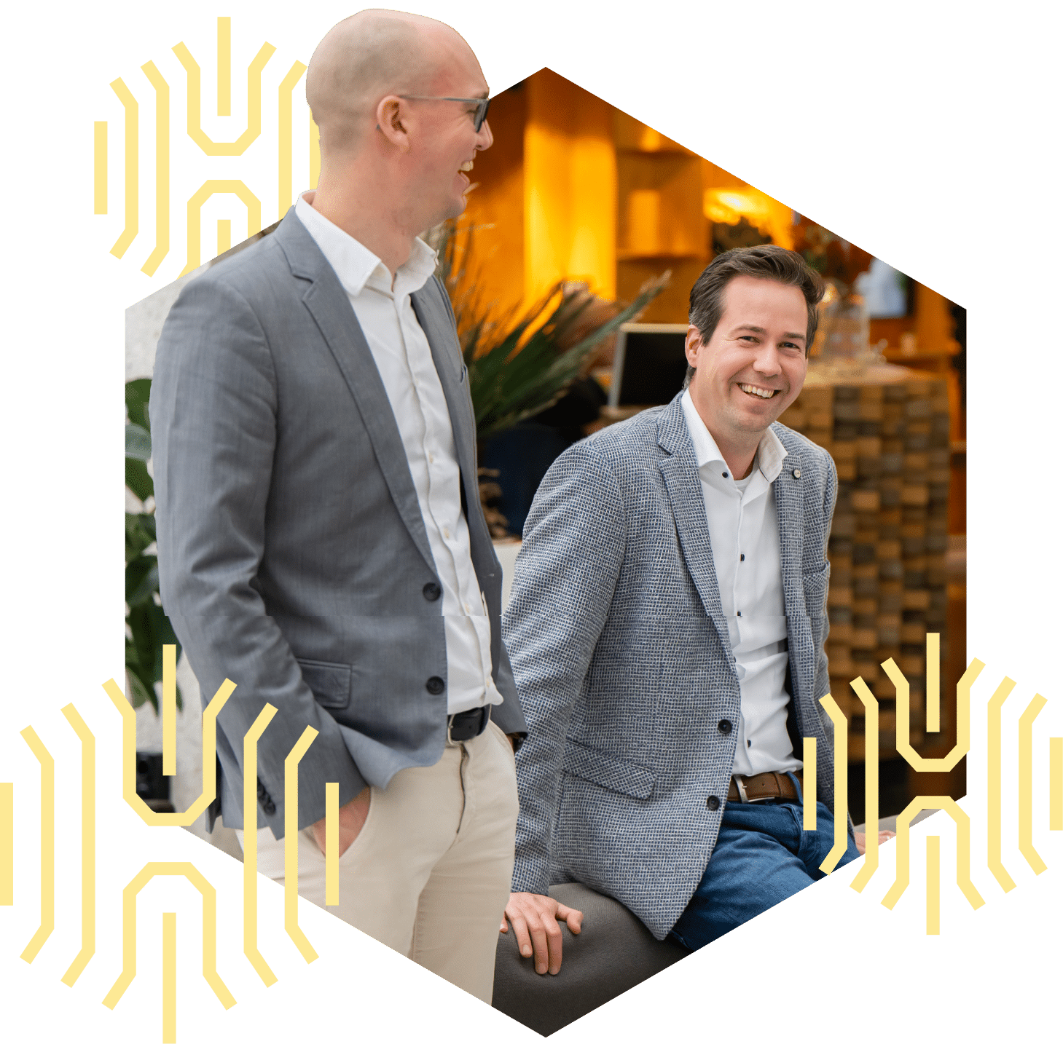
AI als Innovatie versneller
Het verbeteren van onze software met AI toepassingen is verweven in onze manier van denken.
Wij blijven up-to-date over macro technologische ontwikkelingen en vertalen dit met onze ontwikkelteams naar branche specifieke toepassingen
Door het combineren van aanpalende sectoren hebben we veel klantdata die we kunnen omzetten in AI ontwikkelingen voor meerdere sectoren tegelijk.
Door onze schaalgrootte als totaalspeler ten opzichte van deeloplossingen in de markt, kunnen wij door investeren.
Dit geeft ons de slagkracht om onze klantervaring en service continu optimaliseren, en voorop te blijven lopen in onze markt.

Slide 10
Blinqx biedt modulaire oplossingen door de hele keten
ORIENTATIE
ADVIES
BEMIDDELING
ACCEPTATIE
BEHEER
ACHTERSTANDEN BEHEER
Consument
Adviseur
Service provider
Geldverstrekker & servicer
Special servicer

Slide 11
AANKONDIGING Voor alle partijen
Consumenten portaal incl. AI op documenten
Brondata
Klantprofiel en formulieren
Bemiddeling software
Workflows

Slide 12
Wat doen wij voor het intermediair
Elke klant bij Blinqx krijgt toegang tot bemiddeling & workflow
Betere datakwaliteit Allemaal toegang tot brondata
Allemaal toegang tot een online klantportaal
Iedereen krijgt toegang tot AI & document analyse
Toegang tot functionaliteiten zoals automatisch blurren van documenten

Slide 13
Wat doen wij voor serviceproviders
Elke klant bij S.P. Krijgt toegang tot Track&trace
Betere datakwaliteit Allemaal toegang tot brondata
Allemaal toegang tot een online klantportaal
Iedereen krijgt toegang tot AI & document analyse
Toegang tot functionaliteiten zoals automatisch blurren van documenten

Slide 14
Geldverstrekkers die meedoen Krijgen toegang tot
Inzicht proces van oriëntatie tot aanvraag
Betere datakwaliteit Combinatie van berekeningen met product gegevens
toegang tot geanonimiseerde data
Versnelling eigen proces met pre-validatie
Zekerheid bieden aan adviseur en consument

Slide 15
AI: waaraan werken we?
Automatisch herkennen van documenten
Data extraheren
KYC- trajecten
Blurrify
Claims afhandeling

Slide 16
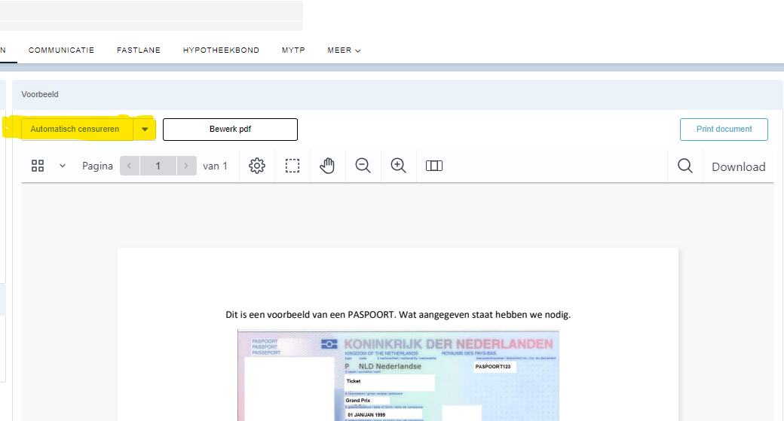
Blurren van paspoort - live

Slide 17
xxx
Automatiseren adviesrapport
Module
Klantprofiel
What’s cooking?
Automatisch gespreks- verslag
Analyse van keuzes afspraak tot passeren

Slide 18
Vernieuwd proces
Oriëntatie
Inventarisatie
& Advies
Aanvraag
Acceptatie
Beheer
Acceptatie en validatie documenten aan het begin van de keten cross check met brondata

Slide 19
Alles voor de
financieel
dienstverlener

